Slide 1
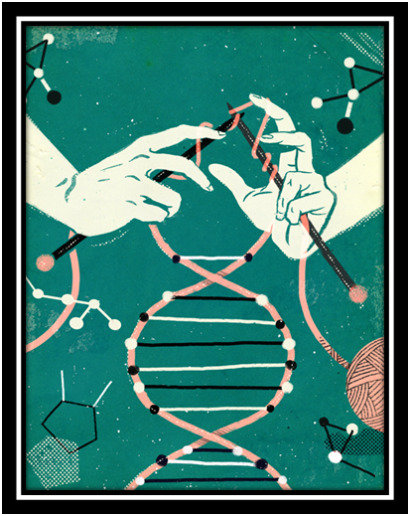
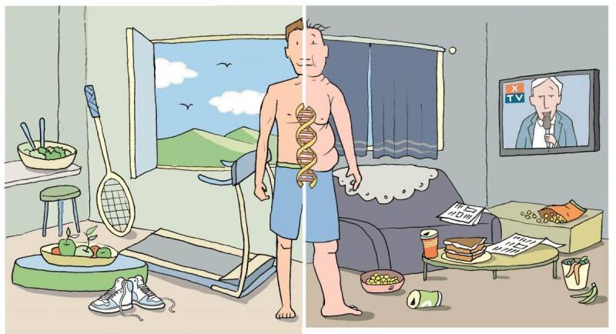
EPIGENÉTICA
Elena, Tania, Paula y Naiara.

Slide 2
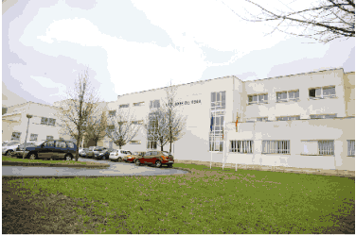
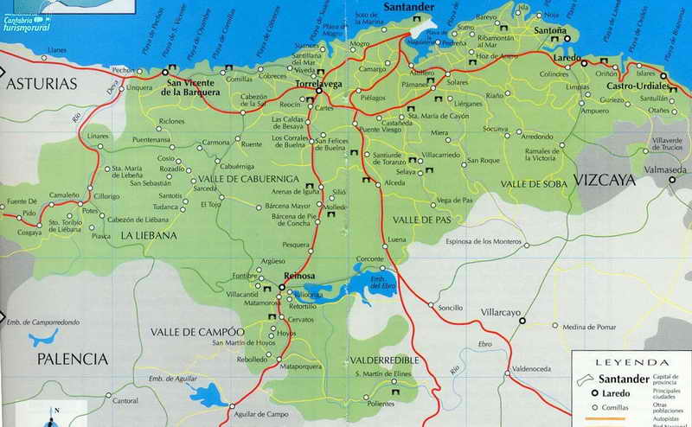
IES LOPE DE VEGA

Slide 4
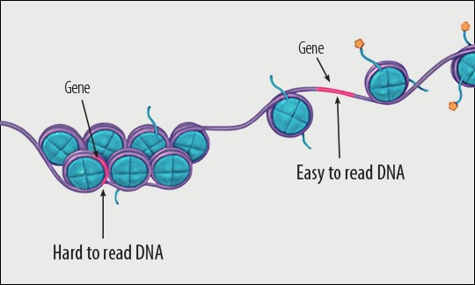
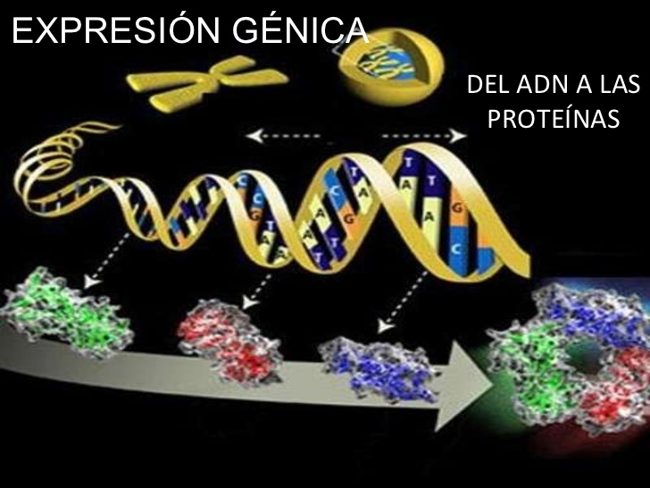
Activo
Inactivo

Slide 5
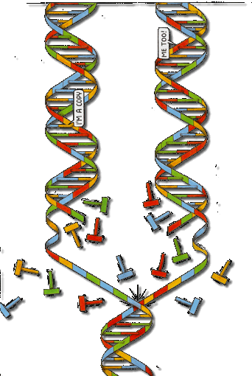
Cambios epigenéticos

Slide 6
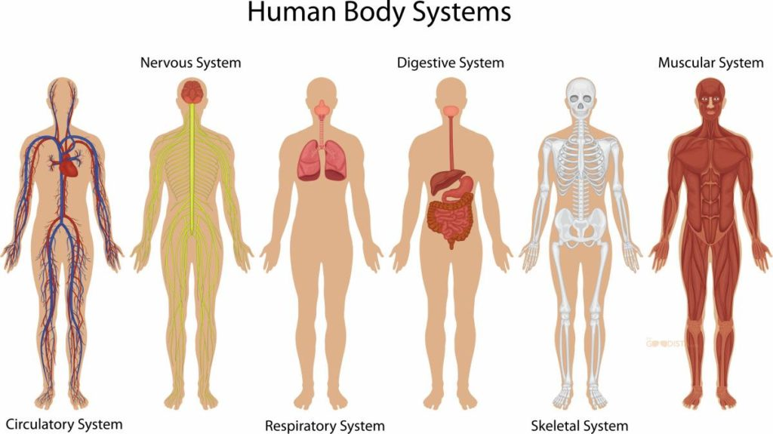

Slide 7
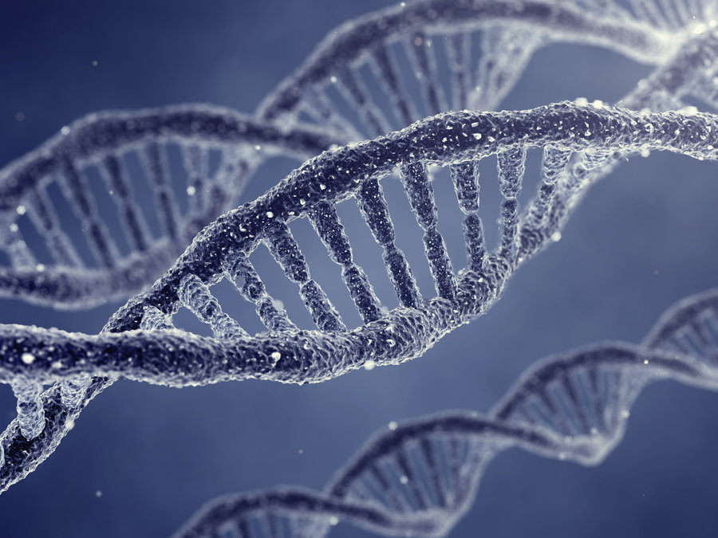
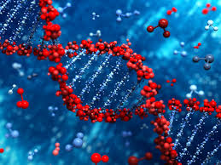
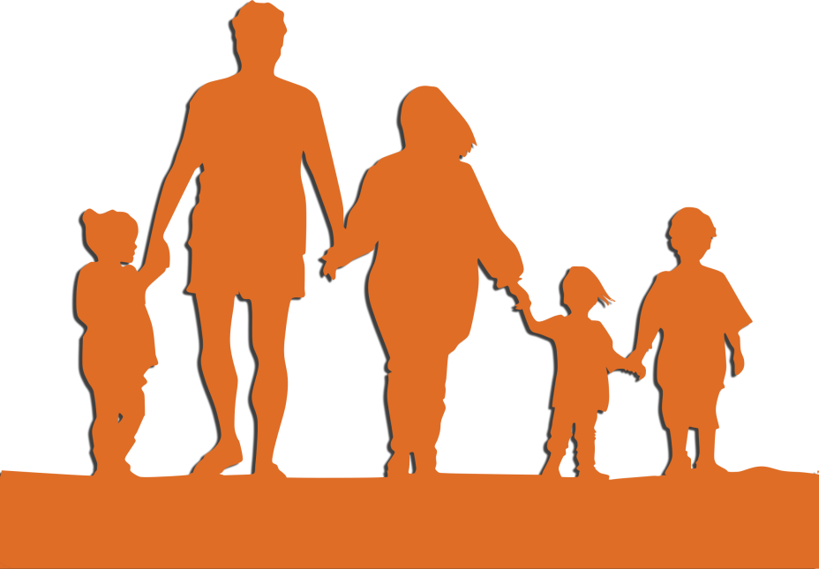

Slide 8
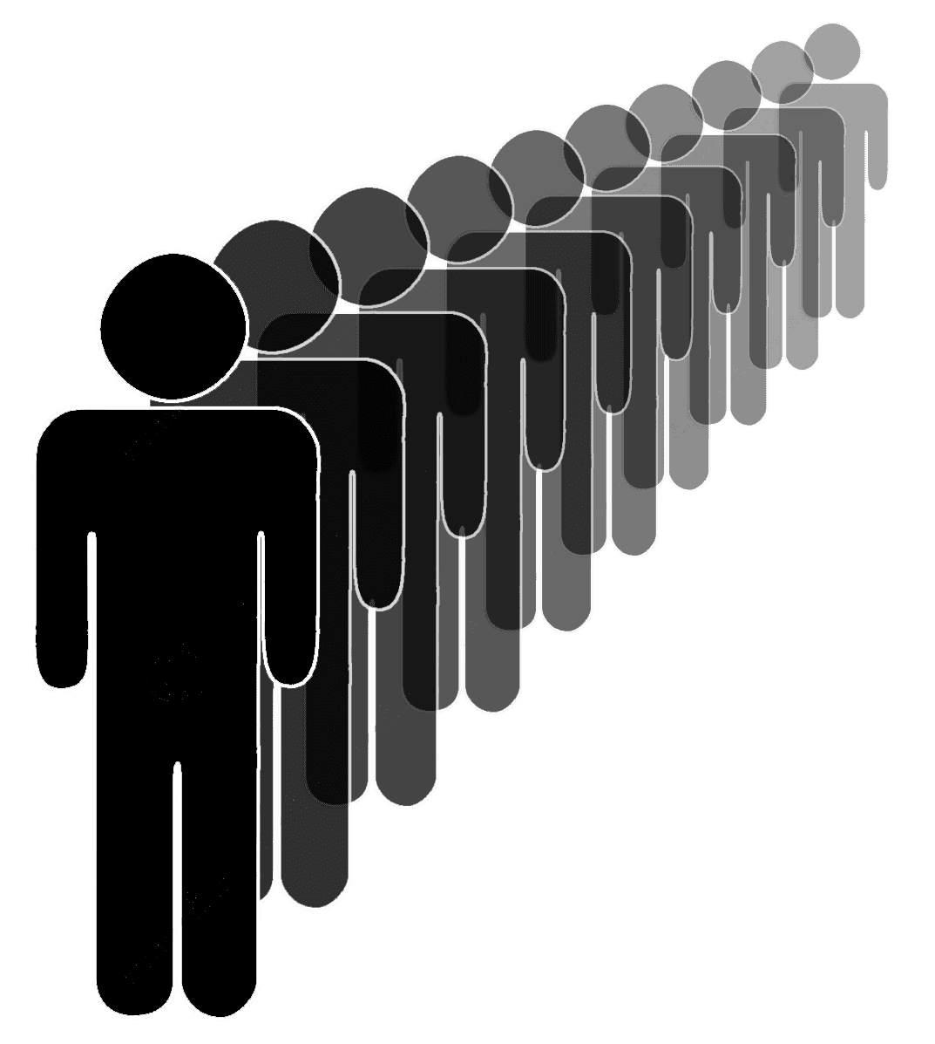
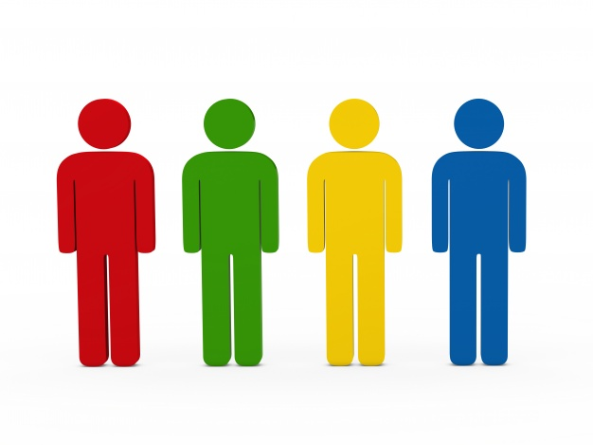

Slide 9
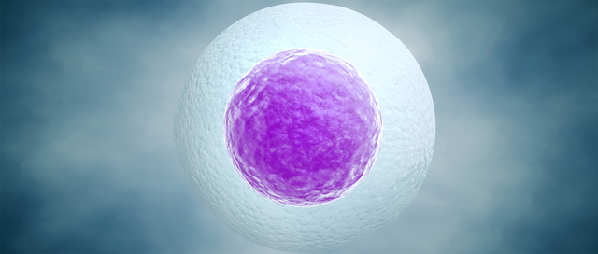
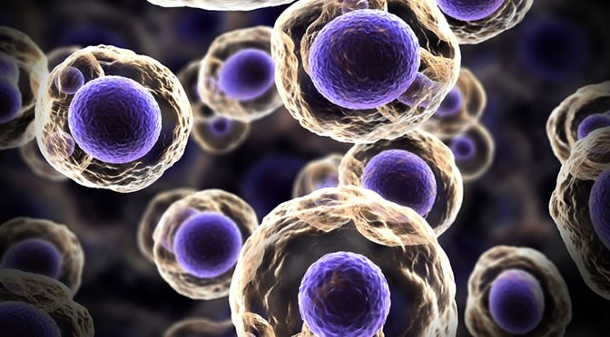

Slide 10
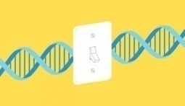
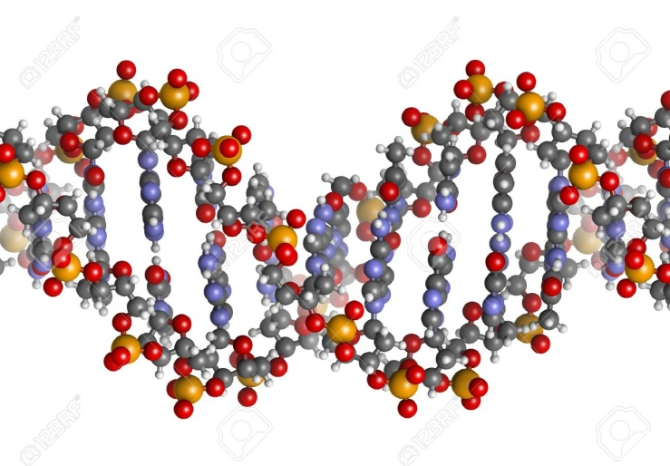
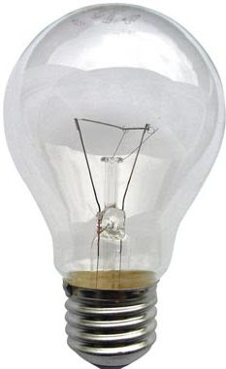

Slide 11
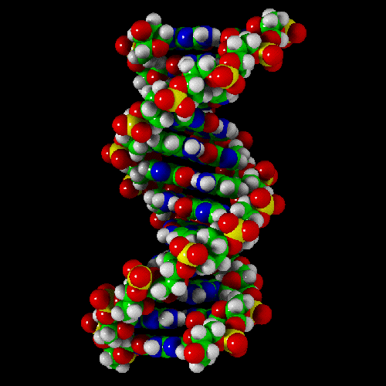
GENES

Slide 12
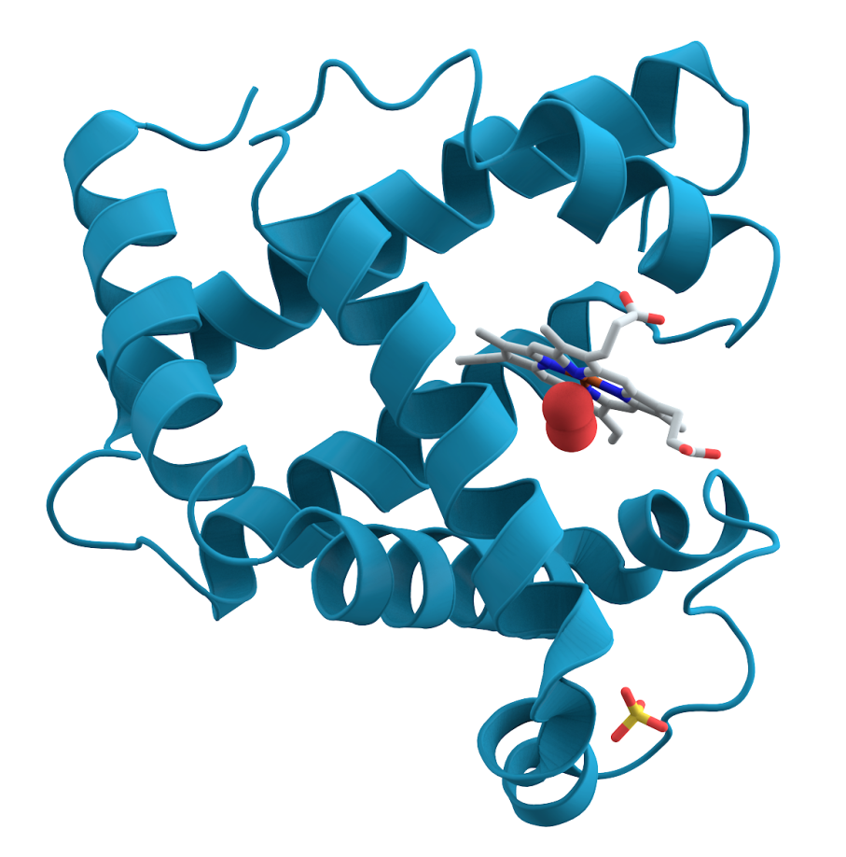
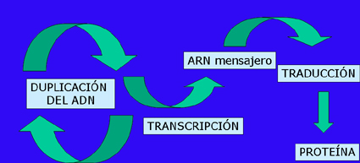
Síntesis de la proteína

Slide 13
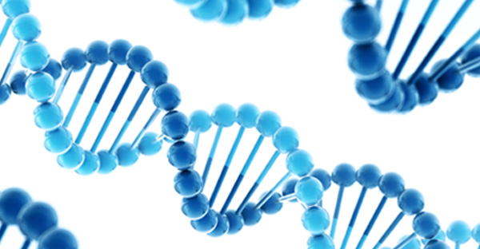
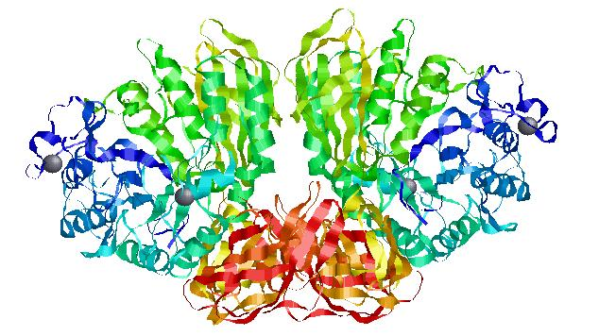
20.000
100.000

Slide 15
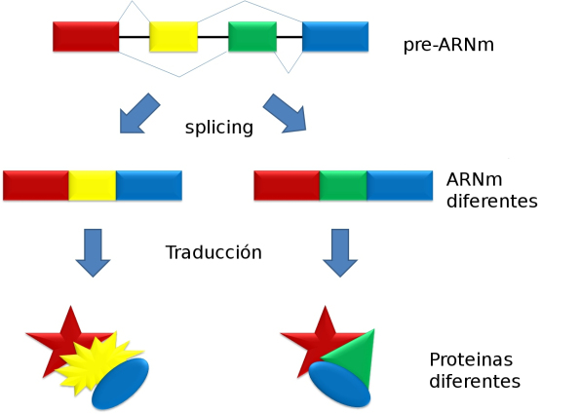
Teoría de “los genes introducidos”

Slide 17
Probabilidad de que toque La Primitiva
6/49 = 0,1224
5/48 = 0,1042
4/47 = 0,0851
3/46 = 0,0652
2/45 = 0,0444
1/44 = 0,02273
Lotería nacional
Euromillón
Primitiva
Quiniela
ONCE

Slide 18
Probabilidad de que toque La Lotería Nacional
Lotería nacional
Euromillón
Primitiva
Quiniela
ONCE
00.000-99.999
1/600.000→ 6 series de 100.000 números

Slide 19
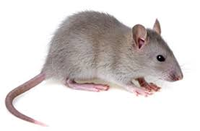
Ejemplo

Slide 20
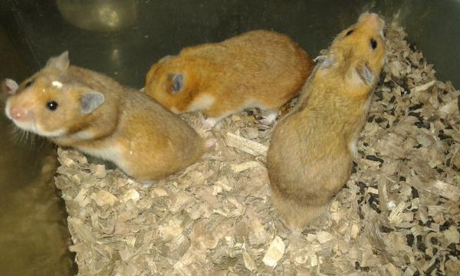
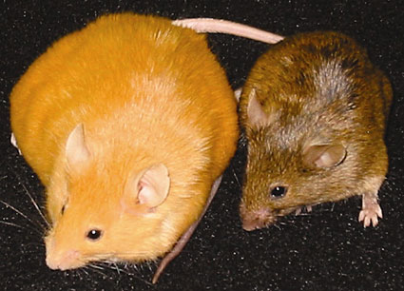
Agouti
OBESIDAD
DIABETES

Slide 21
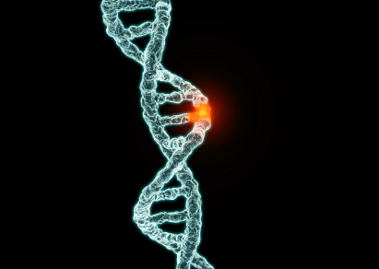
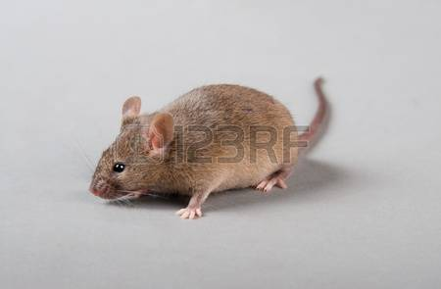
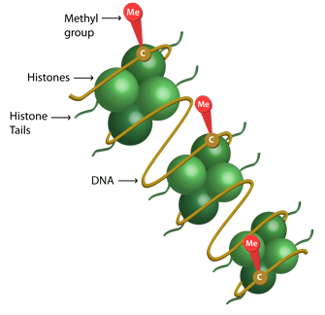
Agouti
Metilación

Slide 23
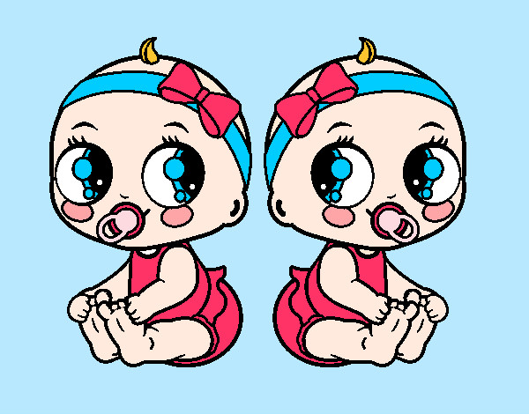
ESTUDIO DE LOS GEMELOS

Slide 24
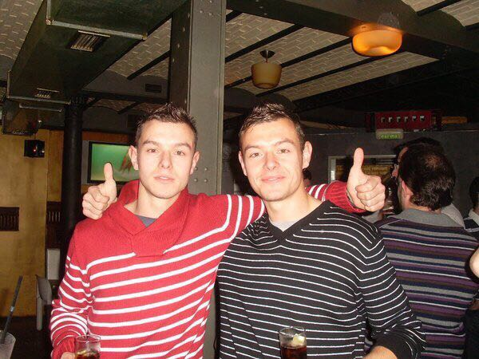
¿Cómo te sientes al tener una persona idéntica a ti?
Raúl: es genial porque hay una conexión especial entre nosotros, aunque ahora estemos separados y hayamos cambiado.
Sergio: me hace sentir más especial, siempre he vivido con él y ahora estoy aprendiendo a vivir sin él.

Slide 25
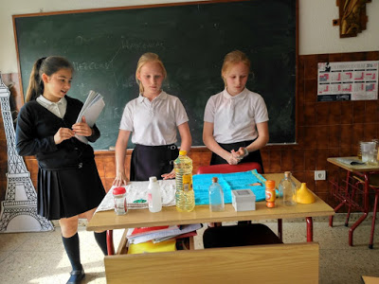
¿Cuál es tu deporte, afición y tipo de música favorito?
Ángela: Me encanta jugar al baloncesto, escuchar música pop y en mi tiempo libre suelo jugar al baloncesto.
Claudia:Me gusta el baloncesto,la música pop y entrenar al baloncesto.

Slide 26
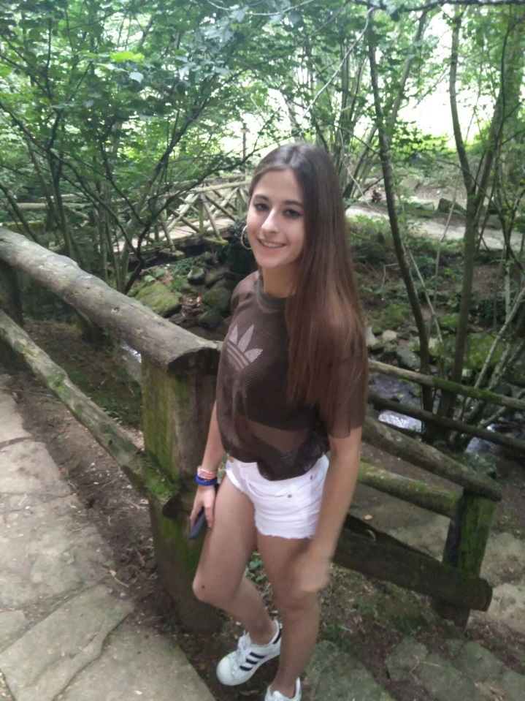
¿Cómo crees que te enfrentarías ante un ataque terrorista?
Virginia: Creo que correría y me escondería en algún sitio.
Manuela: Creo que mantendría la calma.

Slide 27
¿Cuál es tu deporte, afición y tipo de música favorito?
Fernando: Me gusta el folk, el badminton y leer libros.
Leopoldo: Me gusta elrock, fútbol y hacer deporte.
¿Crees que tienes una personalidad similar a la de tu hermano?
Fernando: si, siempre hemos tenido los dos mal humor.
Leopoldo: no, siempre hemos intentado ser diferentes.

Slide 28
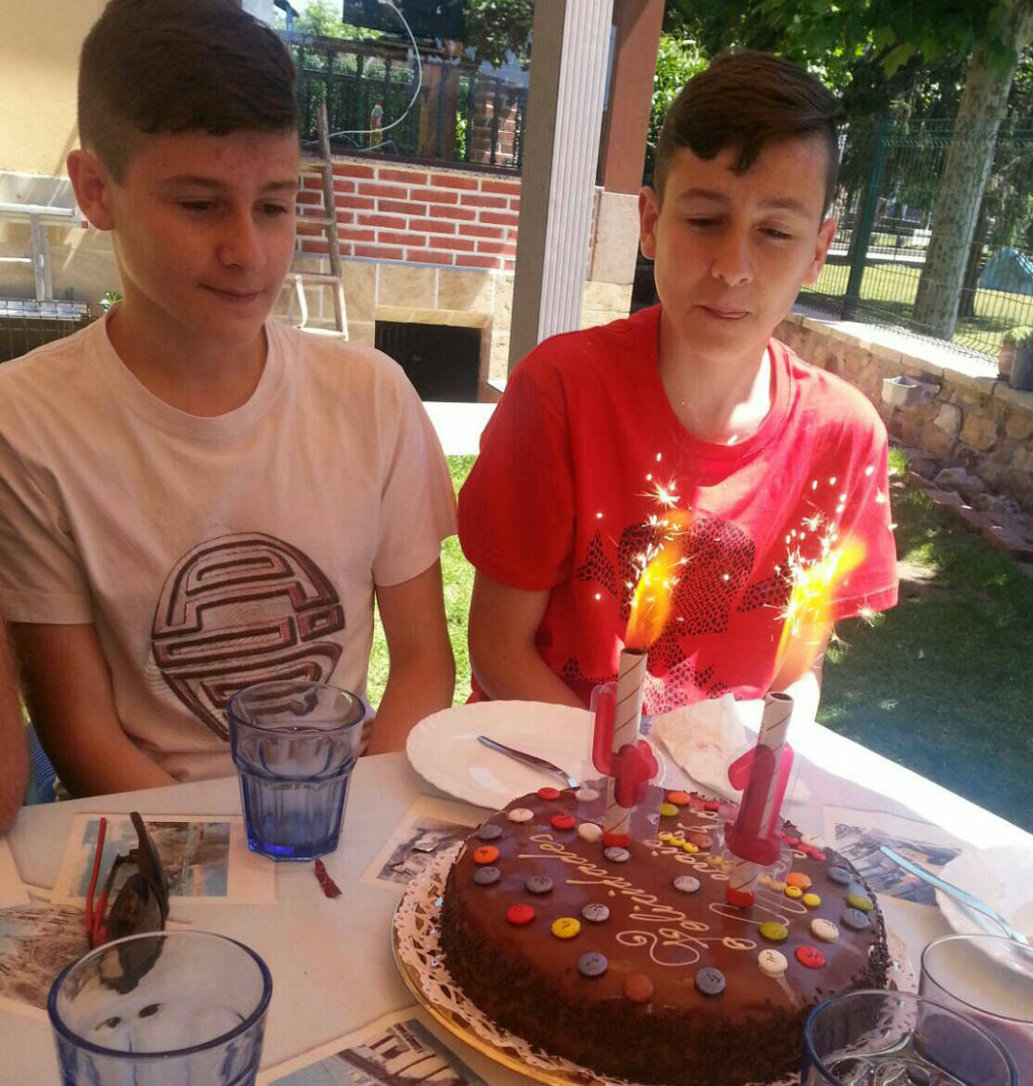
¿Qué cambiarías en tu vida?
Sergio: mi relación con pablo
Pablo: cambiaría a mi hermano.

Slide 29
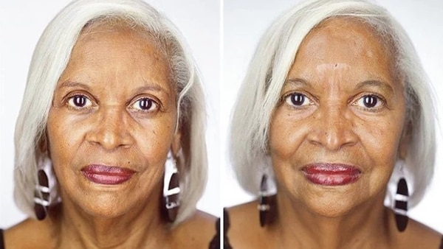

Slide 30
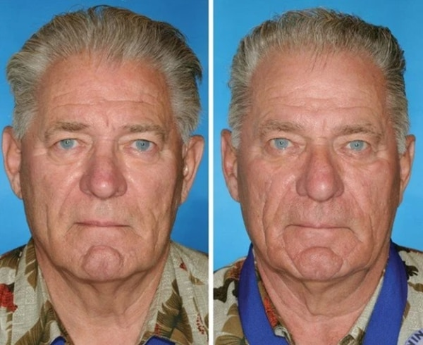

Slide 31
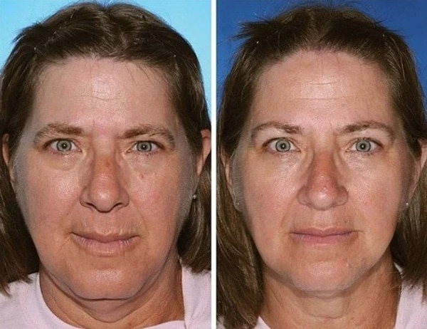

Slide 32
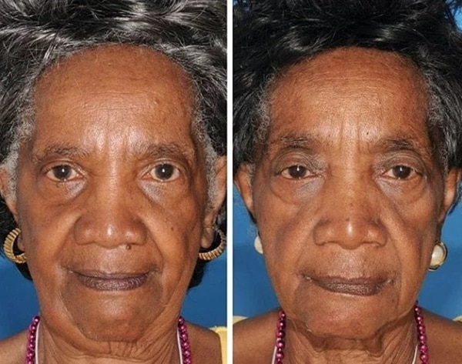

Slide 33
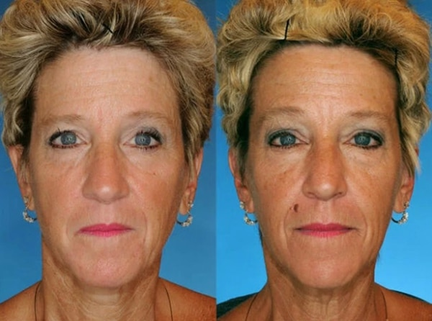

Slide 34
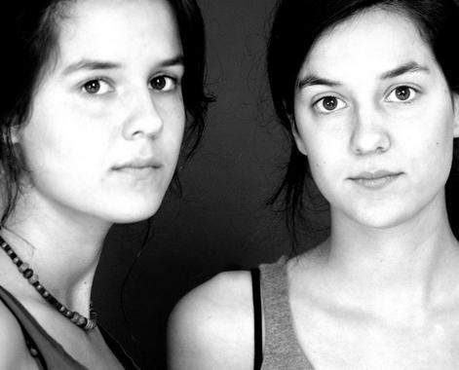
Rocío y Mónica

Slide 35
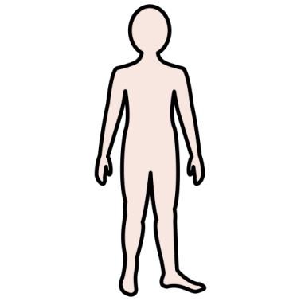

Slide 37
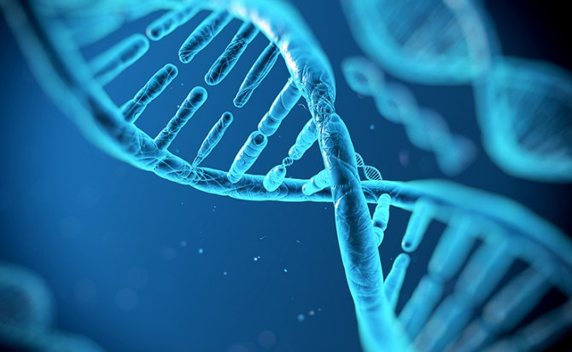
EPIGENÉTICA

Slide 38
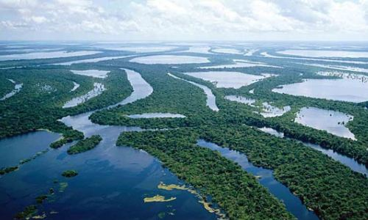

Slide 39
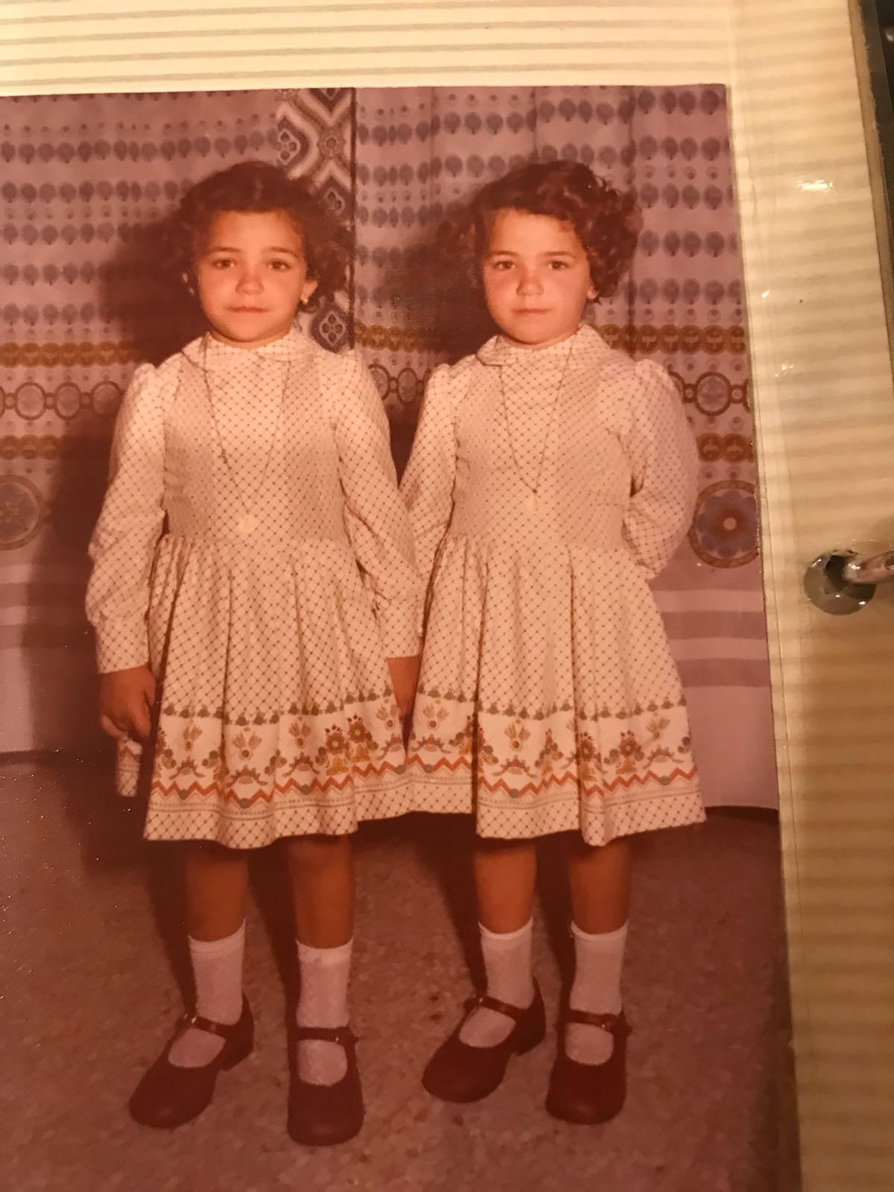
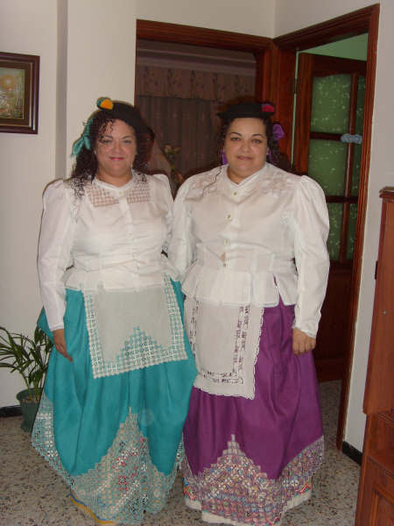

Slide 40
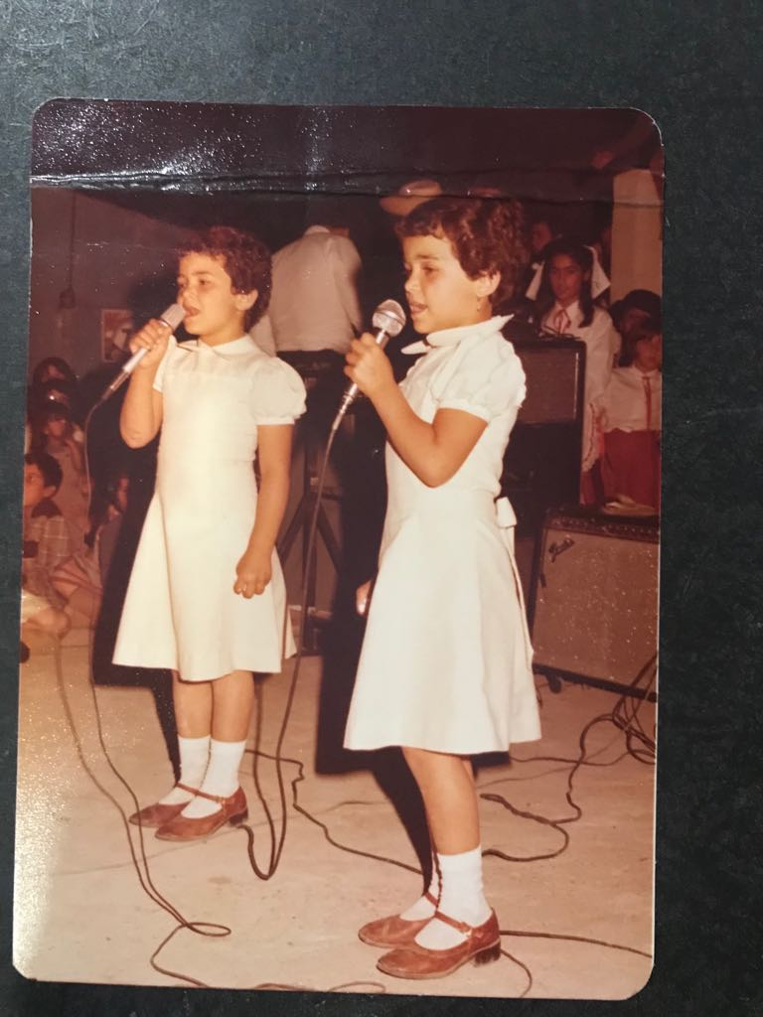

Slide 41
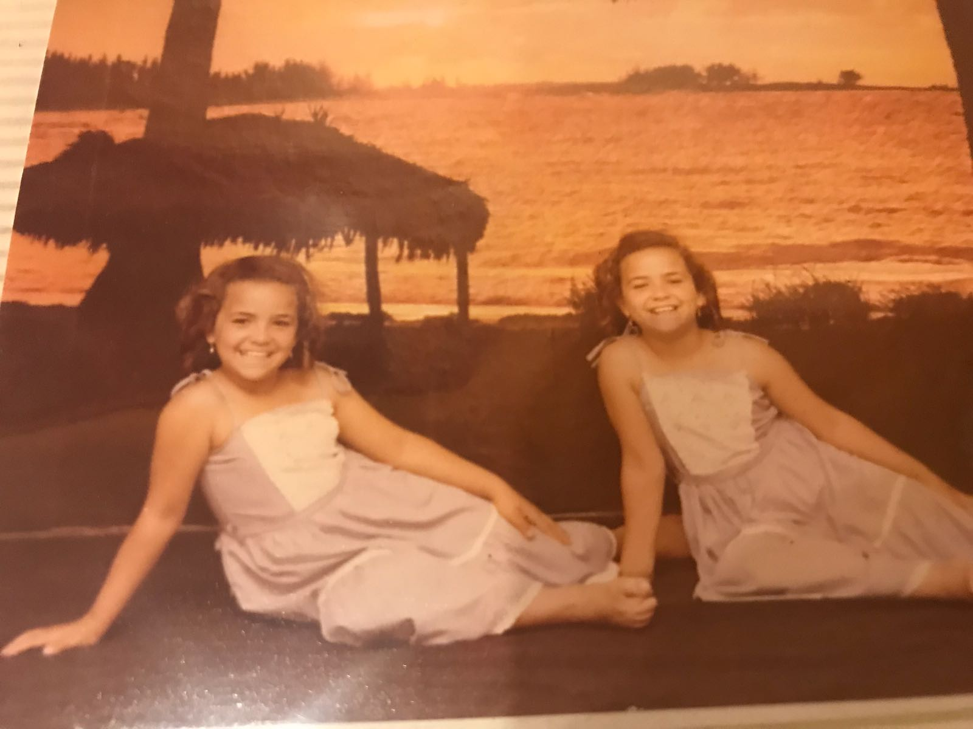

Slide 42
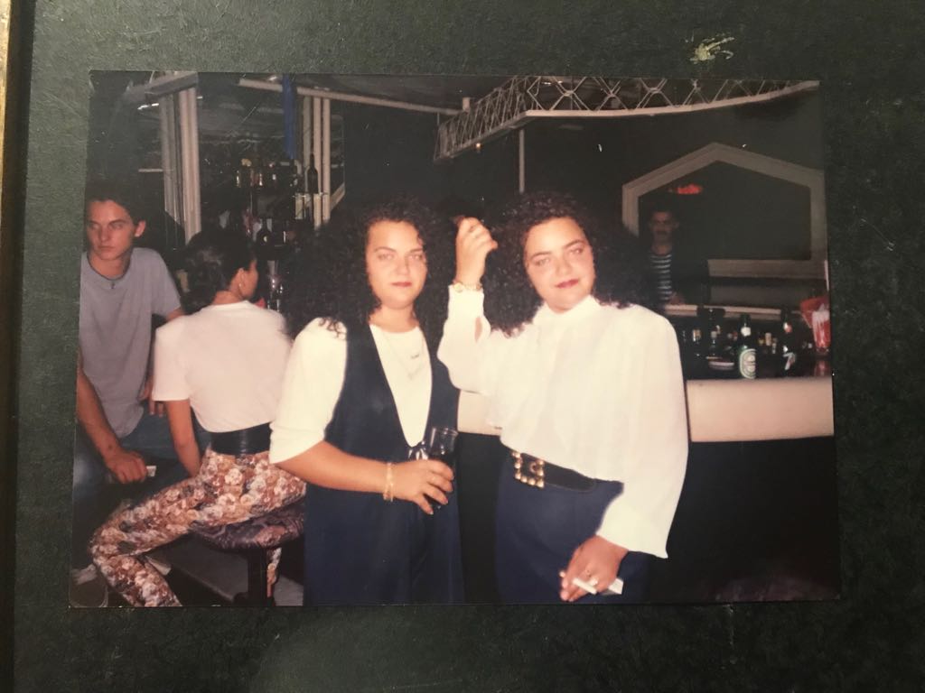

Slide 43
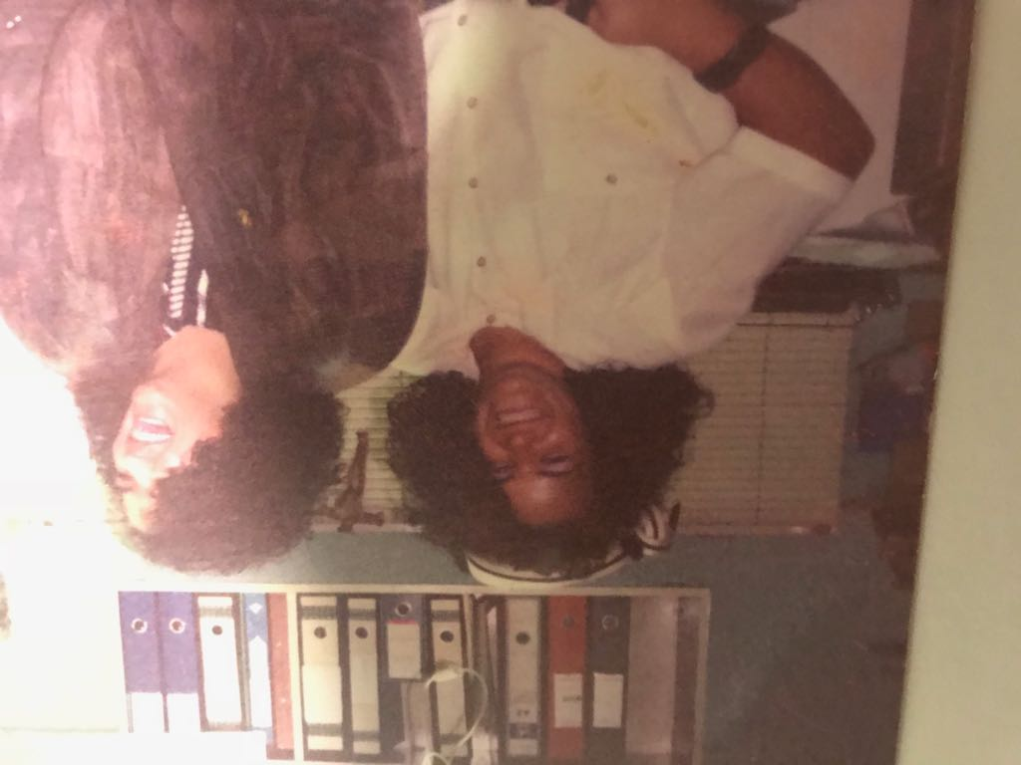

Slide 45
¿Quién puede diferenciar estas voces?

Slide 46
¿Es la misma persona?
1
2
3
4
5

Slide 47
GENÉTICA
EPIGENÉTICA

